Slide 1
选修一《第一章 空间向量与立体几何》
1.1.2 空间向量的数量积运算

Slide 2
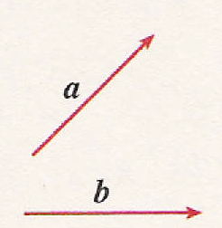
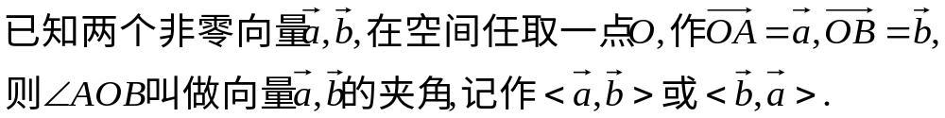
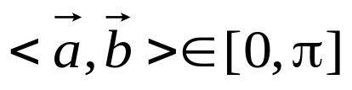
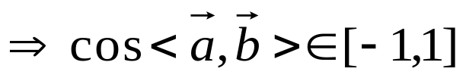
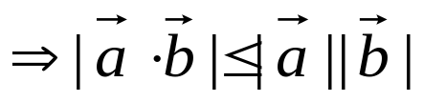







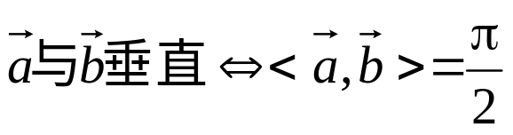
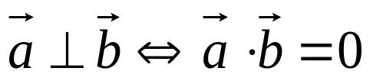
新知1.1：空间向量的夹角
由于任意两个空间向量都可以通过平移转化为共面向量，所以空间两个向量的夹角、数量积与平面向量的定义一致；
1.找角：两向量同起点
B
2.范围：
O
A
O
A
B
B
O
A
B
O
A

Slide 3
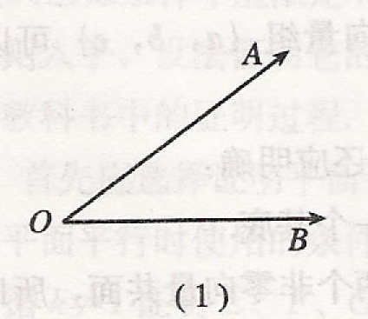
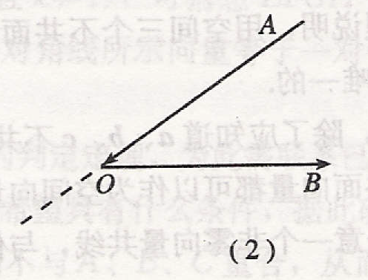
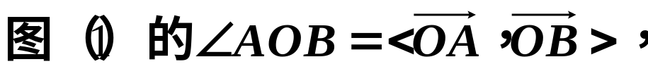
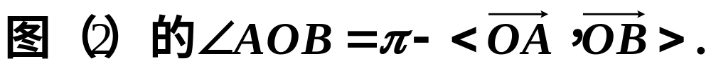
新知1.2：空间向量的夹角
注意：
这就是说

Slide 4
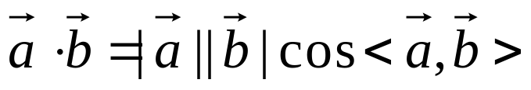
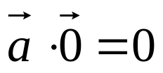
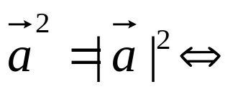
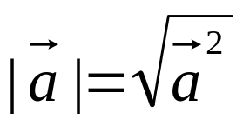
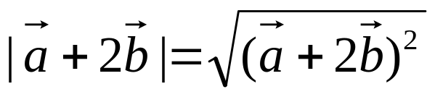
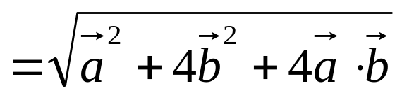

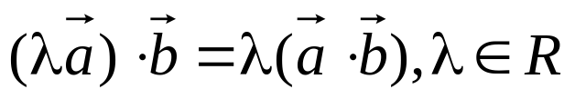
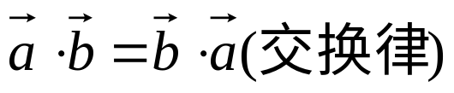
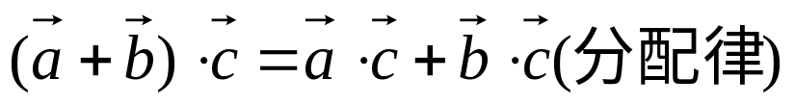
新知1.2：空间向量的数量积
B
1.向量的数量积运算结果是一个数； “·”不可省略
O
A
2.零向量与任意向量的数量积为0：
3.求模：
如:
4.空间向量的数量积的运算律：

Slide 5
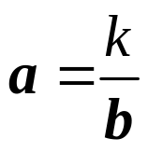
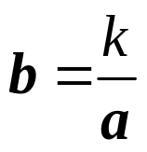
思考1:对于向量a,b,c,由a・b=a・c能得到b=c吗?如果不能,请举出反例.
不能.数量积运算不满足消去律，例如a=0
(数量积不可约分)
辨析:对于非零向量a,b,c,由a・b=a・c能得到b=c吗?
不一定.只能得到|b|cos< a, b >=| c |cos< a, c >
思考2:对于向量a,b,若a·b=k,能否写成 (或 )的形式?
不能.数量积不是单纯的乘法，向量没有除法.
(数量积不可作商)
思考3:对于向量a,b,c,(a・b)c=a(b・c)成立吗?也就是说,向量的数量积满足结合律吗?
不满足.(a・b)和(b・c)都是数，而a和c方向也不一定相同.
(数量积不满足结合律)

Slide 6
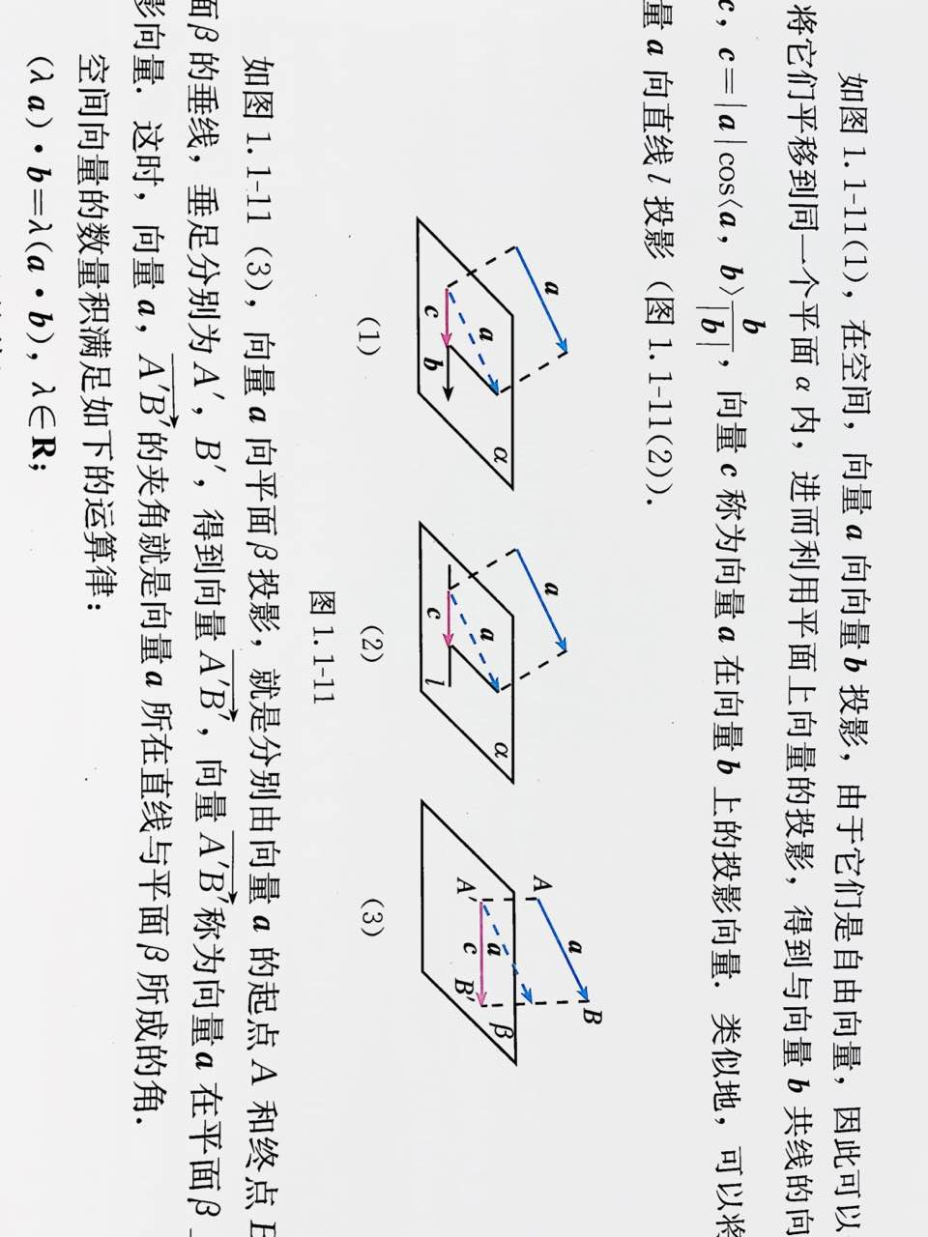
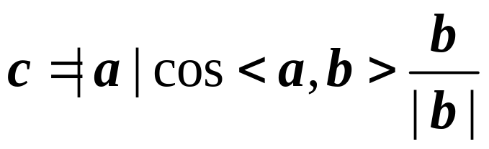
新知1.3：空间向量的投影向量
思考：类比平面向量的投影，在空间，向量a向向量b的投影有什么意义？向量a向直线l的投影呢？向量a向平面β的投影呢？
向量c称为向量a在向量b上的投影向量.

Slide 7

类似地, （2）向量a向直线l投影.只要将b看成是l的方向向量.
（3）向量a向平面β投影：
1.分别由向量a的起点A和终点B作平面β的垂线,垂足分别为A',B',得到向量 ,
2.向量 称为向量a在平面β上的投影向量.
这时,向量a, 的夹角就是向量a所在直线与平面β所成的角.

Slide 8
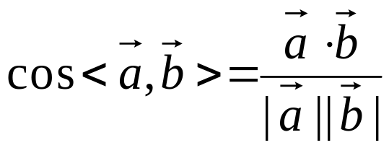
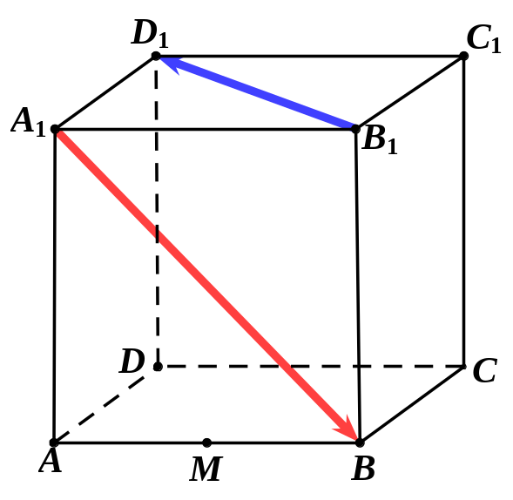
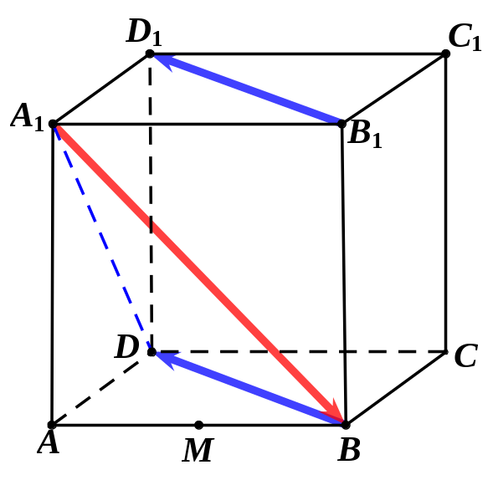
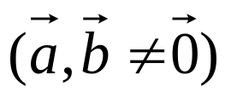
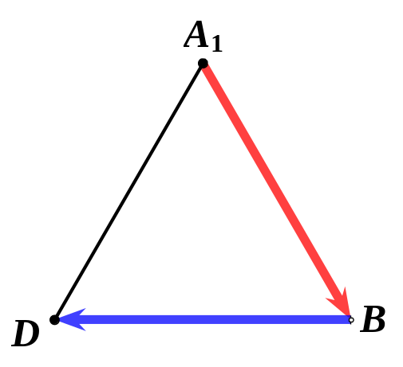
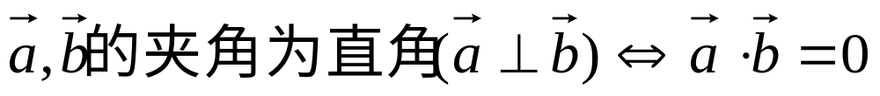
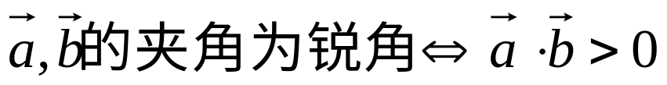
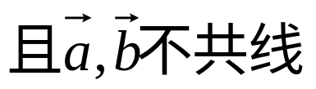
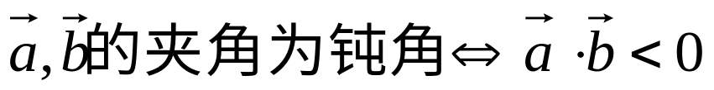
新知：空间向量的数量积
1.找角：两向量同起点
B
2.范围：
O
A
3.求角：
4.向量夹角与数量积的关系：
5.求长度：

Slide 9
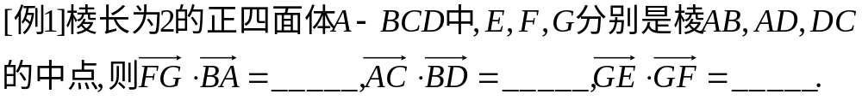
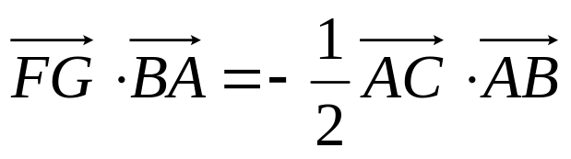
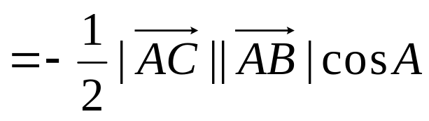
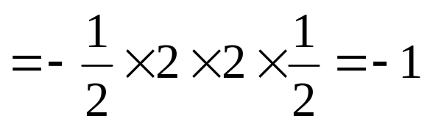
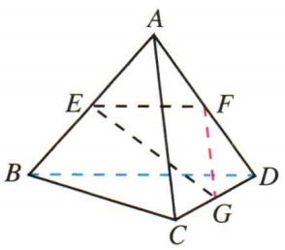
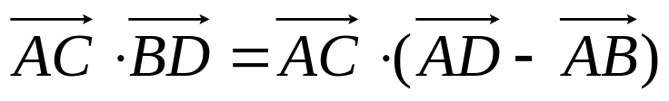
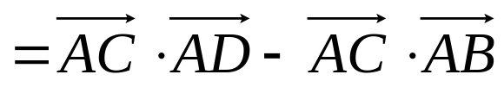

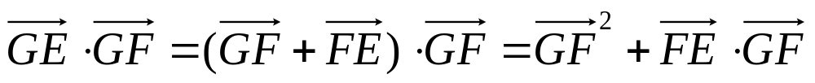
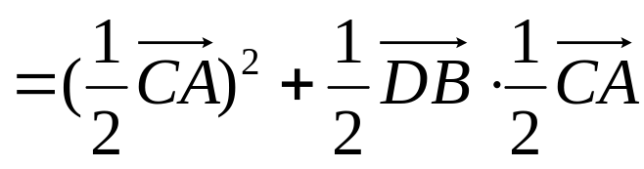
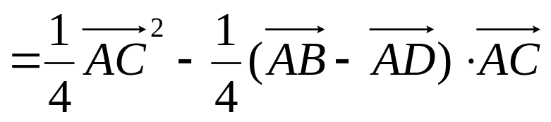

【应用1】求数量积
①求数量积：目标向量用已知模和夹角的同起点向量表示

Slide 10
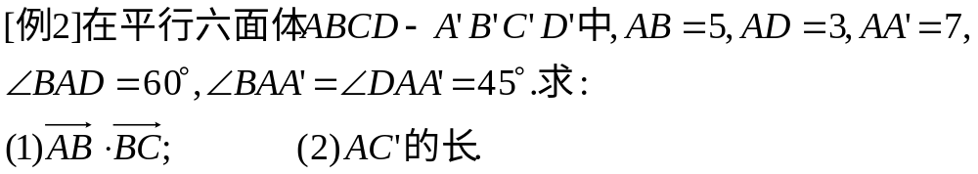

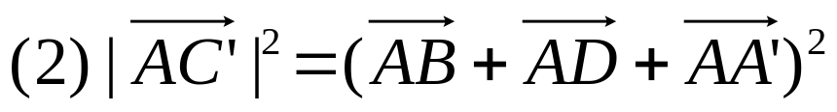

【应用2】求线段长度
D'
C'
A'
B'
D
C
A
B
②求线段长度：即求向量的模(目标向量用已知模和夹角的向量表示)

Slide 11
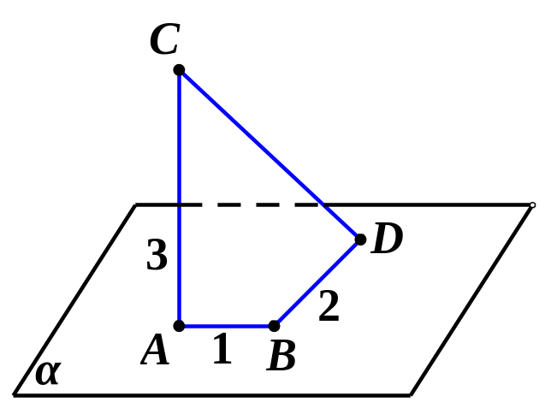
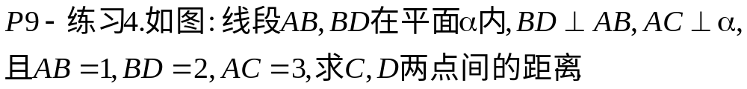
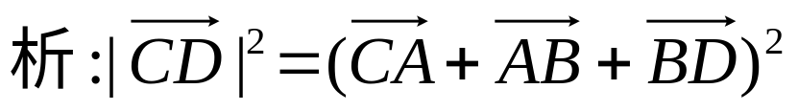

【应用2】求线段长度

Slide 12
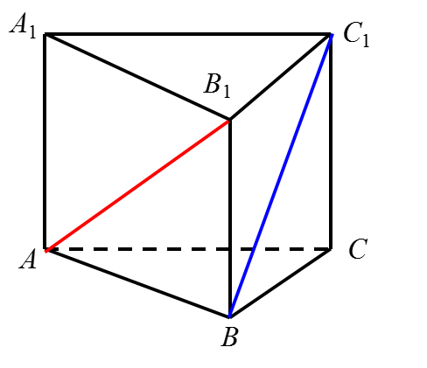
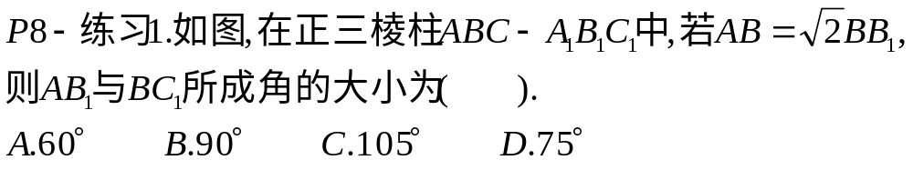



【应用3】求异面直线所成角
③求异面直线所成角：即求两向量的夹角或其补角(目标向量用已知模和夹角的向量表示,先求数量积,再除以模之积)
Notes:
法

Slide 13







【应用4】证线线垂直
l
g
m
n
Notes:
法

Slide 14


【应用4】证线线垂直
④证线线垂直：证明两向量的数量积为0
(目标向量用已知模和夹角的向量表示)
Notes:
法

Slide 15

【应用4】证线线垂直
证明1：
过点O 作OH⊥面ABC于H，
连 AH、BH、CH，则
AH、BH、CH分别
是AO、BO、CO在平面ABC内的射影.
∵ OA⊥BC，OB⊥AC
∴ AH⊥BC，BH⊥AC
H
即 H为△ABC的垂心 .
∴ CH⊥AB
∴ OC⊥AB

Slide 16










【应用4】证线线垂直
(证2)
(证3)
④证线线垂直：证明两向量的数量积为0
(目标向量用已知模和夹角的向量表示)
Notes:
法

Slide 17





课堂小结——空间向量数量积的运用
①求两向量的数量积
②求线段长度(即求向量的模)
③求异面直线所成角(即求向量的夹角或其补角)
④证线线垂直(即证两向量数量积为0)
⑤证线面垂直(即证两次线线垂直，同④)
【方法】目标向量用已知模和夹角的(同起点)向量表示
Notes:
法

Slide 18
课后作业
1.活页6-8课后作业

